Slide 1
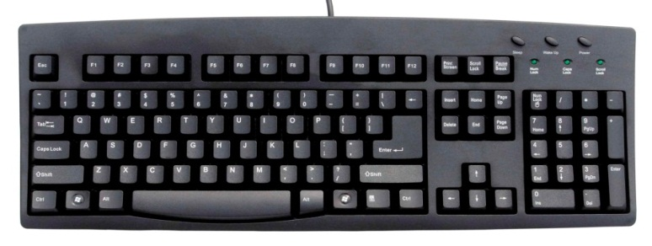
3) Entraînement: lettres et chiffres
Des lettres et des chiffres vont apparaître en alternance::
Vous devez indiquer si: (1) les chiffres sont pairs ou impairs et (2) si la lettre est la même que celle présentée juste avant.
A
2
T
pair
3
T
1
lettre
impair
N

